Slide 1
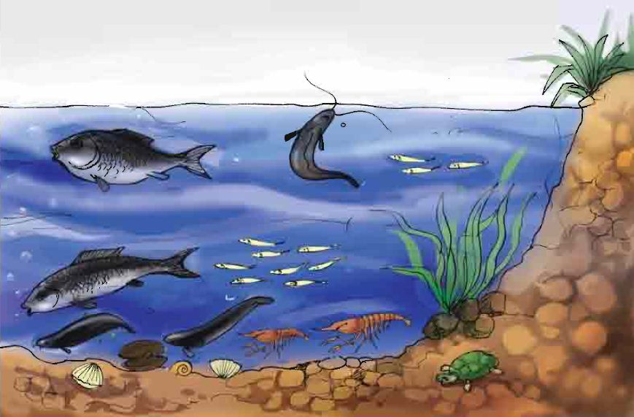
আজকের পাঠে সবাইকে স্বাগত জানাচ্ছি।

Slide 2
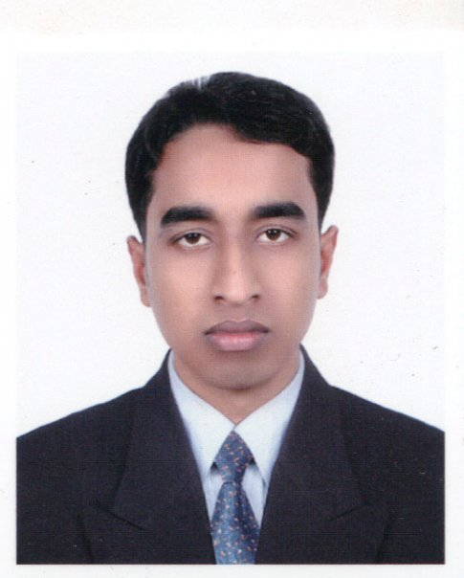
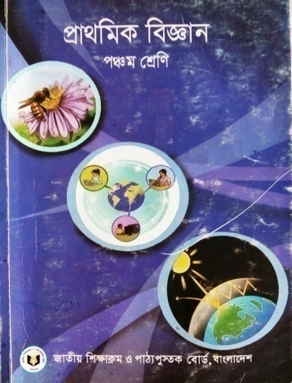
শিক্ষক পরিচিতি
পাঠ পরিচিতি
সুকেশ সূত্রধর,
সহকারি শিক্ষক,
কোয়রপুর সরকারি প্রাথমিক বিদ্যালয়,
নাসিরনগর, ব্রাহ্মণবাড়িয়া।
মোবাইল নং-০১৭২২ ২৬৯৪৬১
ইমেইলঃ sukeshbd@gmail.com
শ্রেণি-পঞ্চম,
বিষয়-প্রাথমিক বিজ্ঞান,
অধ্যায়-প্রথম (আমাদের পরিবেশ),
পাঠের শিরোনাম-জীব ও জড়ের মধ্যকার সম্পর্ক,
সময়ঃ ৪৫ মিনিট।

Slide 3
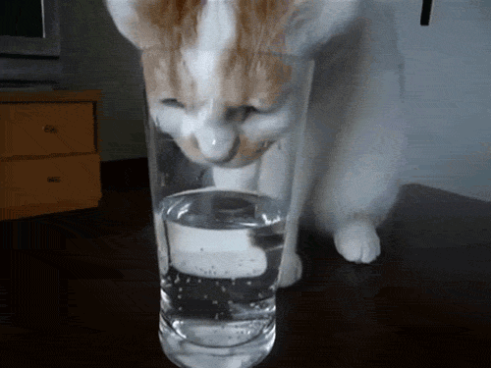
ছবিতে কী দেখা যাচ্ছে?
একটি বিড়াল পানি পান করছে।
কোনটি জীব এবং কোনটি জড়?

Slide 4
আজকের পাঠ
জীব ও জড়ের মধ্যকার সম্পর্ক।

Slide 5
শিখনফল
এই পাঠ শেষে শিক্ষার্থীরা…
১.১.১ জীব বেঁচে থাকার জন্য কীভাবে জড় পদার্থের উপর নির্ভরশীল তা বর্ণনা করতে পারবে।

Slide 6
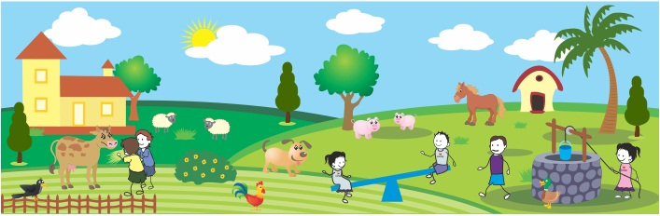










কোনগুলো জীব এবং কোনগুলো জড়?
ছবিতে আমরা কী কী দেখতে পাচ্ছি?
জীব
জড়
উদ্ভিদ
ঘোড়া
গরু
মানুষ
মোরগ
ঘর
সূর্য
বেড়া
কুয়া
খেলনা

Slide 7
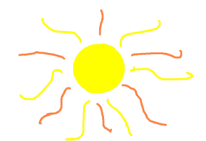
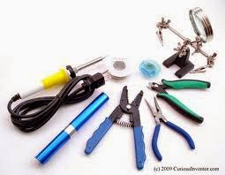
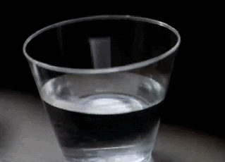
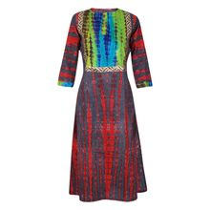
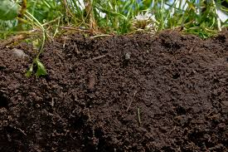
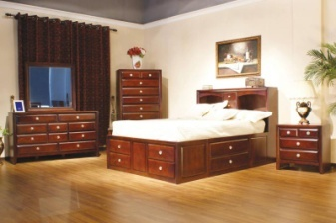
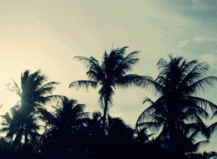
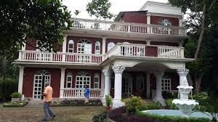
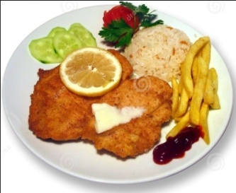
ছবিগুলোতে কী কী দেখতে পাচ্ছি?
সূর্য
সূর্য্য
পানি
যন্ত্রপাতি
পানি
যন্ত্রপাতি
মাটি
পোষাক
মাটি
পোষাক
মানুষ
আসবাবপত্র
আসবাবপত্র
বায়ু
বায়ু
খাদ্য
বাসস্থান
খাদ্য
বাসস্থান

Slide 8
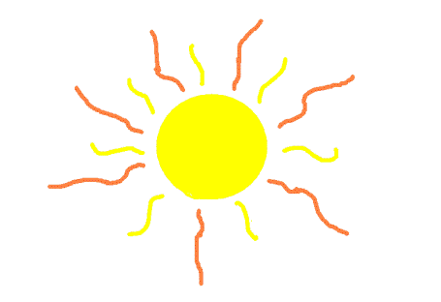

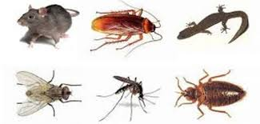
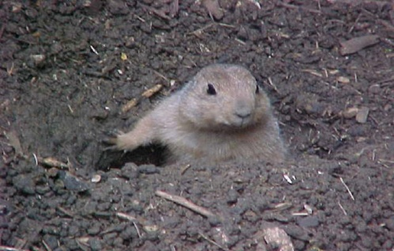
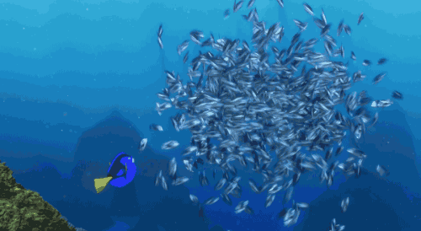
ছবিগুলোতে কী কী দেখতে পাচ্ছি?
সূর্য
সূর্য্য
বায়ু
পানি
বায়ু
পানি
অন্যান্য প্রাণী
মাটি
মাটি
বাসস্থান
বাসস্থান
বাসস্থান
বাসস্থান

Slide 9
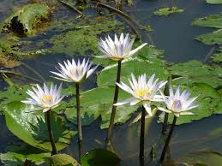
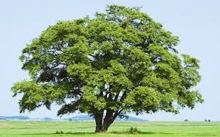
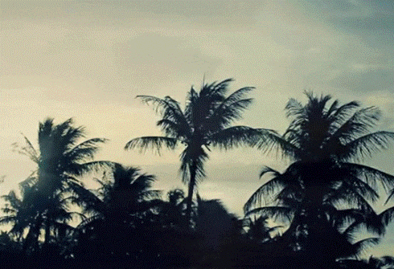
ছবিগুলোতে কী কী দেখতে পাচ্ছি?
বাসস্থান
বাসস্থান
পানি
পানি
উদ্ভিদ
মাটি
মাটি
বায়ু
বায়ু
সূর্য
সূর্য্য

Slide 10
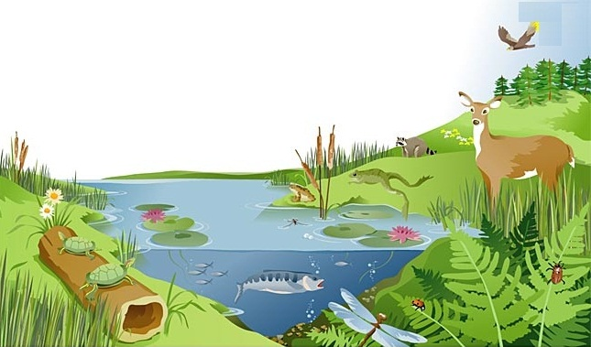
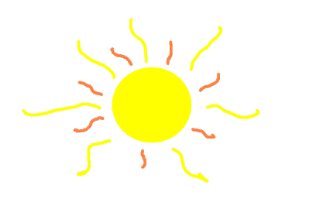
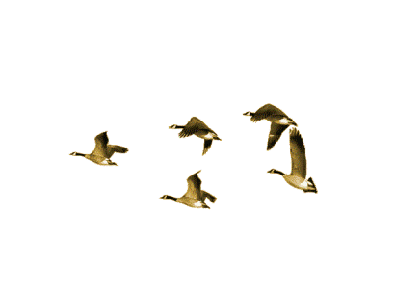
ছবিগুলোতে কী কী দেখতে পাচ্ছি?
কোন স্থানের সকল জীব ও জড় এবং তাদের মধ্যকার পারস্পরিক ক্রিয়াই হলো ঐ স্থানের বাস্তুসংস্থান।

Slide 11

















দলগত কাজ
নিচের দেখানো ছকের মতো খাতায় একটি ছক তৈরি করি-
জীব বেঁচে থাকার জন্য যে জড় বস্তুর প্রয়োজন
মানুষ
অন্যান্য প্রাণী
উদ্ভিদ

Slide 12

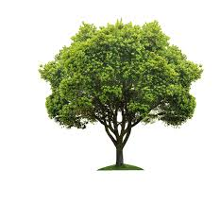
একাকী কাজ
১নং
২নং
ছবিতে প্রদর্শিত ১নং চিত্রটি বেঁচে থাকার জন্য ২নং চিত্রটিকে ব্যবহার করে। এ সম্পর্কে ২ টি বাক্য লেখ।
বাক্য-১
উদ্ভিদ মাটি হতে বিভিন্ন খনিজ লবণ সংগ্রহ করে।
বাক্য-২
উদ্ভিদ খাদ্য তৈরির জন্য মাটি হতে পানি সংগ্রহ করে।
Notes:
স্টিগার ব্যবহার করা হয়েছে। বাক্য-১ ও বাক্য-২ তে ক্লিক করে বাক্য জানতে হবে।

Slide 13
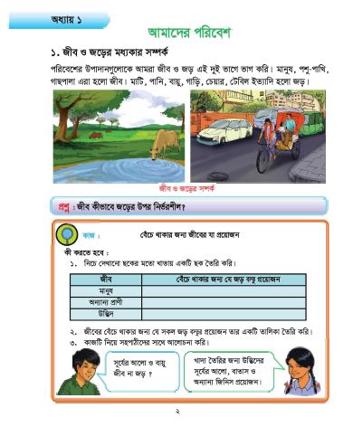
পাঠ্য বই সংযোগ
তোমার প্রাথমিক বিজ্ঞান বইয়ের ২নং পৃষ্ঠা খুলে মনযোগ সহকারে পড়।

Slide 14
মূল্যায়ন
সঠিক উত্তরটি খাতায় লেখঃ
(১)
তুমি শ্বাসকার্যের জন্য প্রয়োজনীয় অক্সিজেন পরিবেশের কোন উপাদানের উপর সম্পূর্ণরূপে নিরর্ভরশীল?
(ক) বায়ু
(খ) মাটি
(গ) আলো
(ঘ) পানি
(২)
তোমার এলাকার সকল জীব, জড় এবং তাদের মধ্যকার পারস্পরিক ক্রিয়াকে কী বলে?
(ক) বাসস্থান
(খ) আবাস
(গ) বাস্তুসংস্থান
(ঘ) খাদ্য শৃঙ্খল
(৩)
ঘাস কোনটি ব্যবহার করে নিজেদের প্রয়োজনীয় খাদ্য তৈরি করে থাকে ?
(ক) অক্সিজেন
(খ) বায়ু প্রবাহ
(গ) আর্দ্রতা
(ঘ) সূর্যের আলো
(৪)
আম গাছ সালোকসংশ্লেষণ প্রক্রিয়ায় খাদ্য তৈরির সময় কোনটি বায়ুতে ছাড়ে ?
(ক) কার্বন ডাইঅক্সাইড
(খ) অক্সিজেন
(গ) নাইট্রোজেন
(ঘ) কার্বন কণা
Notes:
স্টিগার ব্যবহার করা হয়েছে। উত্তরে ক্লিক করে সঠিক উত্তর জানতে হবে।

Slide 15
সংক্ষিপ্ত প্রশ্নোত্তর
প্রশ্ন-১
শক্তির প্রধান উৎস কী?
উত্তরঃ
সূর্য।
প্রশ্ন-২
পৃথিবীর সকল প্রাণী খাদ্যের জন্য প্রত্যক্ষ বা পরোক্ষভাবে কীসের উপর নির্ভরশীল?
উত্তরঃ
উদ্ভিদের উপর।
প্রশ্ন-৩
তোমার বাড়ির পাশে যে তৃণজাতীয় গাছ দেখ তারা কোথা হতে শক্তি সংগ্রহ করে?
উত্তরঃ
সূর্যের আলো থেকে।
প্রশ্ন-৪
তোমার বাগানের হাসনাহেনা উদ্ভিদটি বায়ুর কোন উপাদানটি গ্রহণ করেছে ?
উত্তরঃ
কার্বন-ডাই-অক্সাইড।
প্রশ্ন-৫
মানুষ নির্ভর করে এমন তিনটি জড়বস্তুর উদাহরন দাও।
উত্তরঃ
মাটি, পানি ও বায়ু।
Notes:
স্টিগার ব্যবহার করা হয়েছে। উত্তরে ক্লিক করে উত্তর দেখতে হবে।

Slide 16


তোমার ঘরে রাখা গাছটি মারা যাচ্ছে। তোমার বন্ধুরা গাছটিকে জানালার পাশে নিয়ে রাখার পরামর্শ দিল। কেন? এ সম্পর্কে ৫ টি বাক্য লেখ।

Slide 17
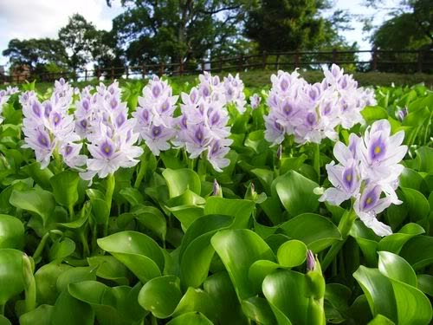
সকলকে ধন্যবাদ
আজকের পাঠ
এখানেই শেষ।

Slide 18
সম্মানিত শিক্ষকবৃন্দ প্রতি স্লাইডের নিচে পাঠটি কিভাবে শ্রেণিকক্ষে উপস্থাপন করতে হবে তার প্রয়োজনীয় নির্দেশনা স্লাইডের নিচে Note আকারে দেয়া আছে । পাঠটি উপস্থাপনের আগে পাঠ্যপুস্তকের সংশ্লিষ্ট পাঠের সাথে মিলিয়ে নিতে অনুরোধ করা হলো ।
পাশাপাশি আপনাদের নিজস্ব চিন্তা-চেতনা দ্বারা পাঠ উপস্থাপন আরও বেশি ফলপ্রসূ করতে পারবেন বলে আশা করছি । সবশেষে সবাইকে মতামত ও রেটিং দেওয়ার অনুরোধ করছি। ধন্যবাদ।

